Slide 1

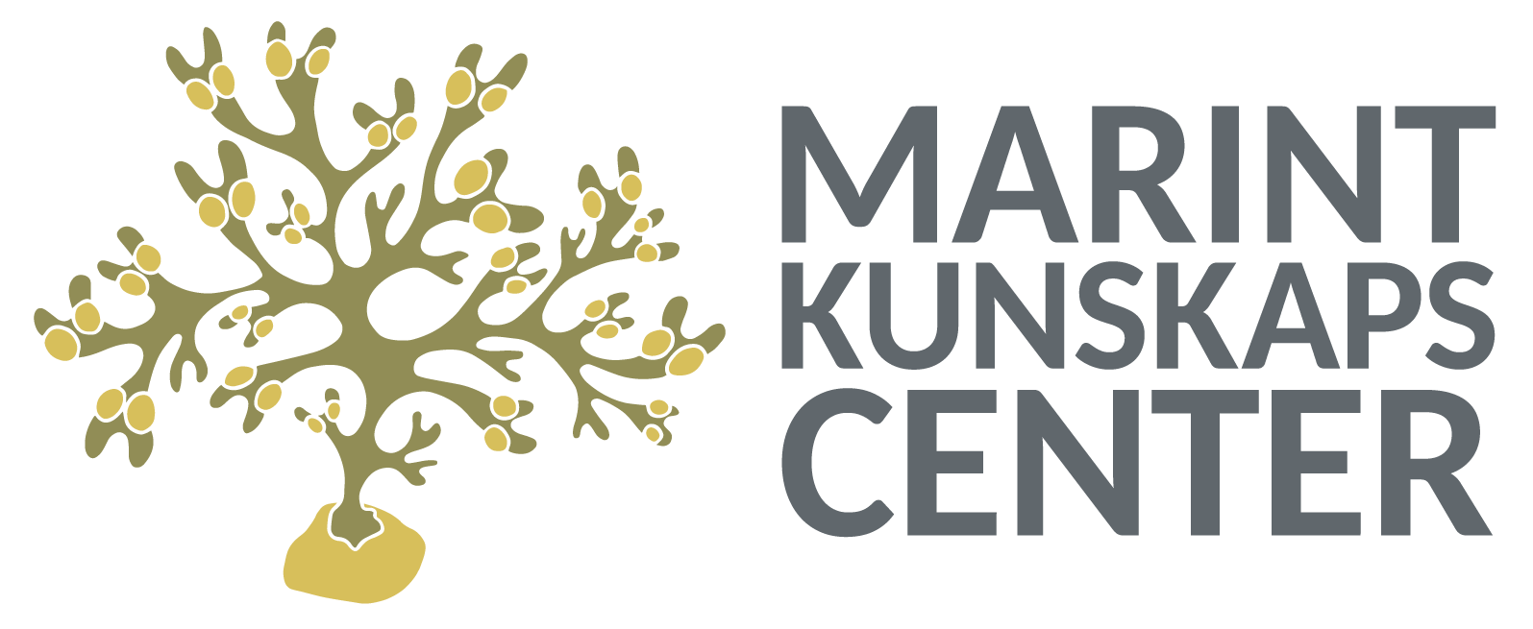
Skydd av marina ekosystem
ARBETSOMRÅDE 3a
Notes:
Det här arbetsområdet handlar om vad som kan göras och görs för att skydda marina ekosystem, både på global och lokal nivå.

Slide 2
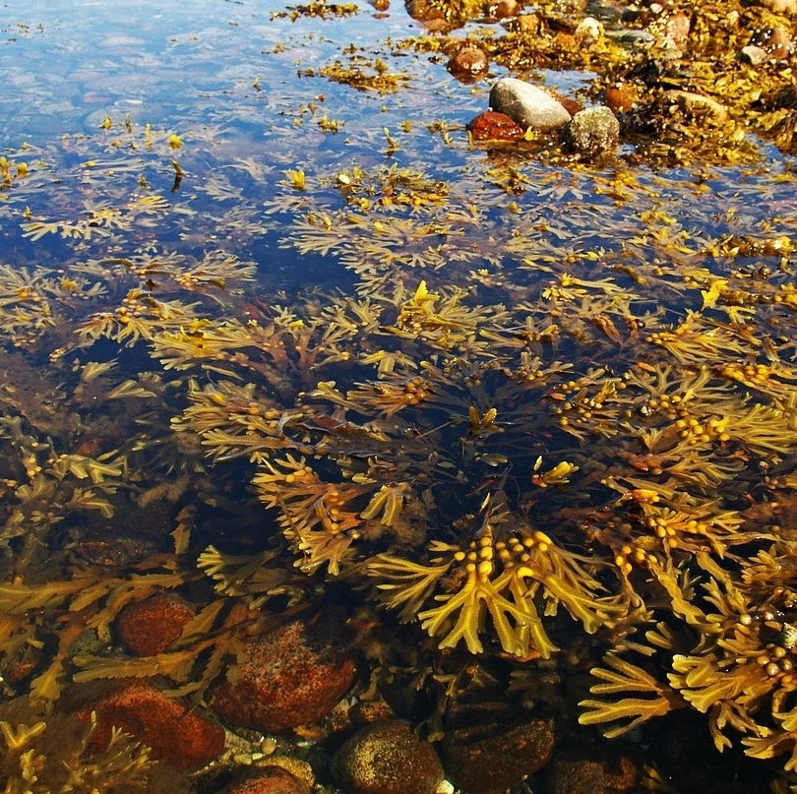
Ekosystem i balans
– grunden för vår existens
Notes:
Vi människor är beroende av friska ekosystem. Från dem får vi livsnödvändigheter som syre, vatten och mat – de är våra livsuppehållande system. Ändå gör vi mycket som skadar och förstör balansen i ekosystemen, både i havet och på land. Men vi gör också saker för att skydda och återställa ekosystem. På global nivå har vi överenskommelser som Agenda 2030 – Globala målen för hållbar utveckling, och det nya Kunming-Montreal-ramverket för biologisk mångfald, också känt som The Biodiversity Plan. På lokal nivå jobbar regioner och kommuner med att skydda naturområden och återställa ekosystem.

Slide 3
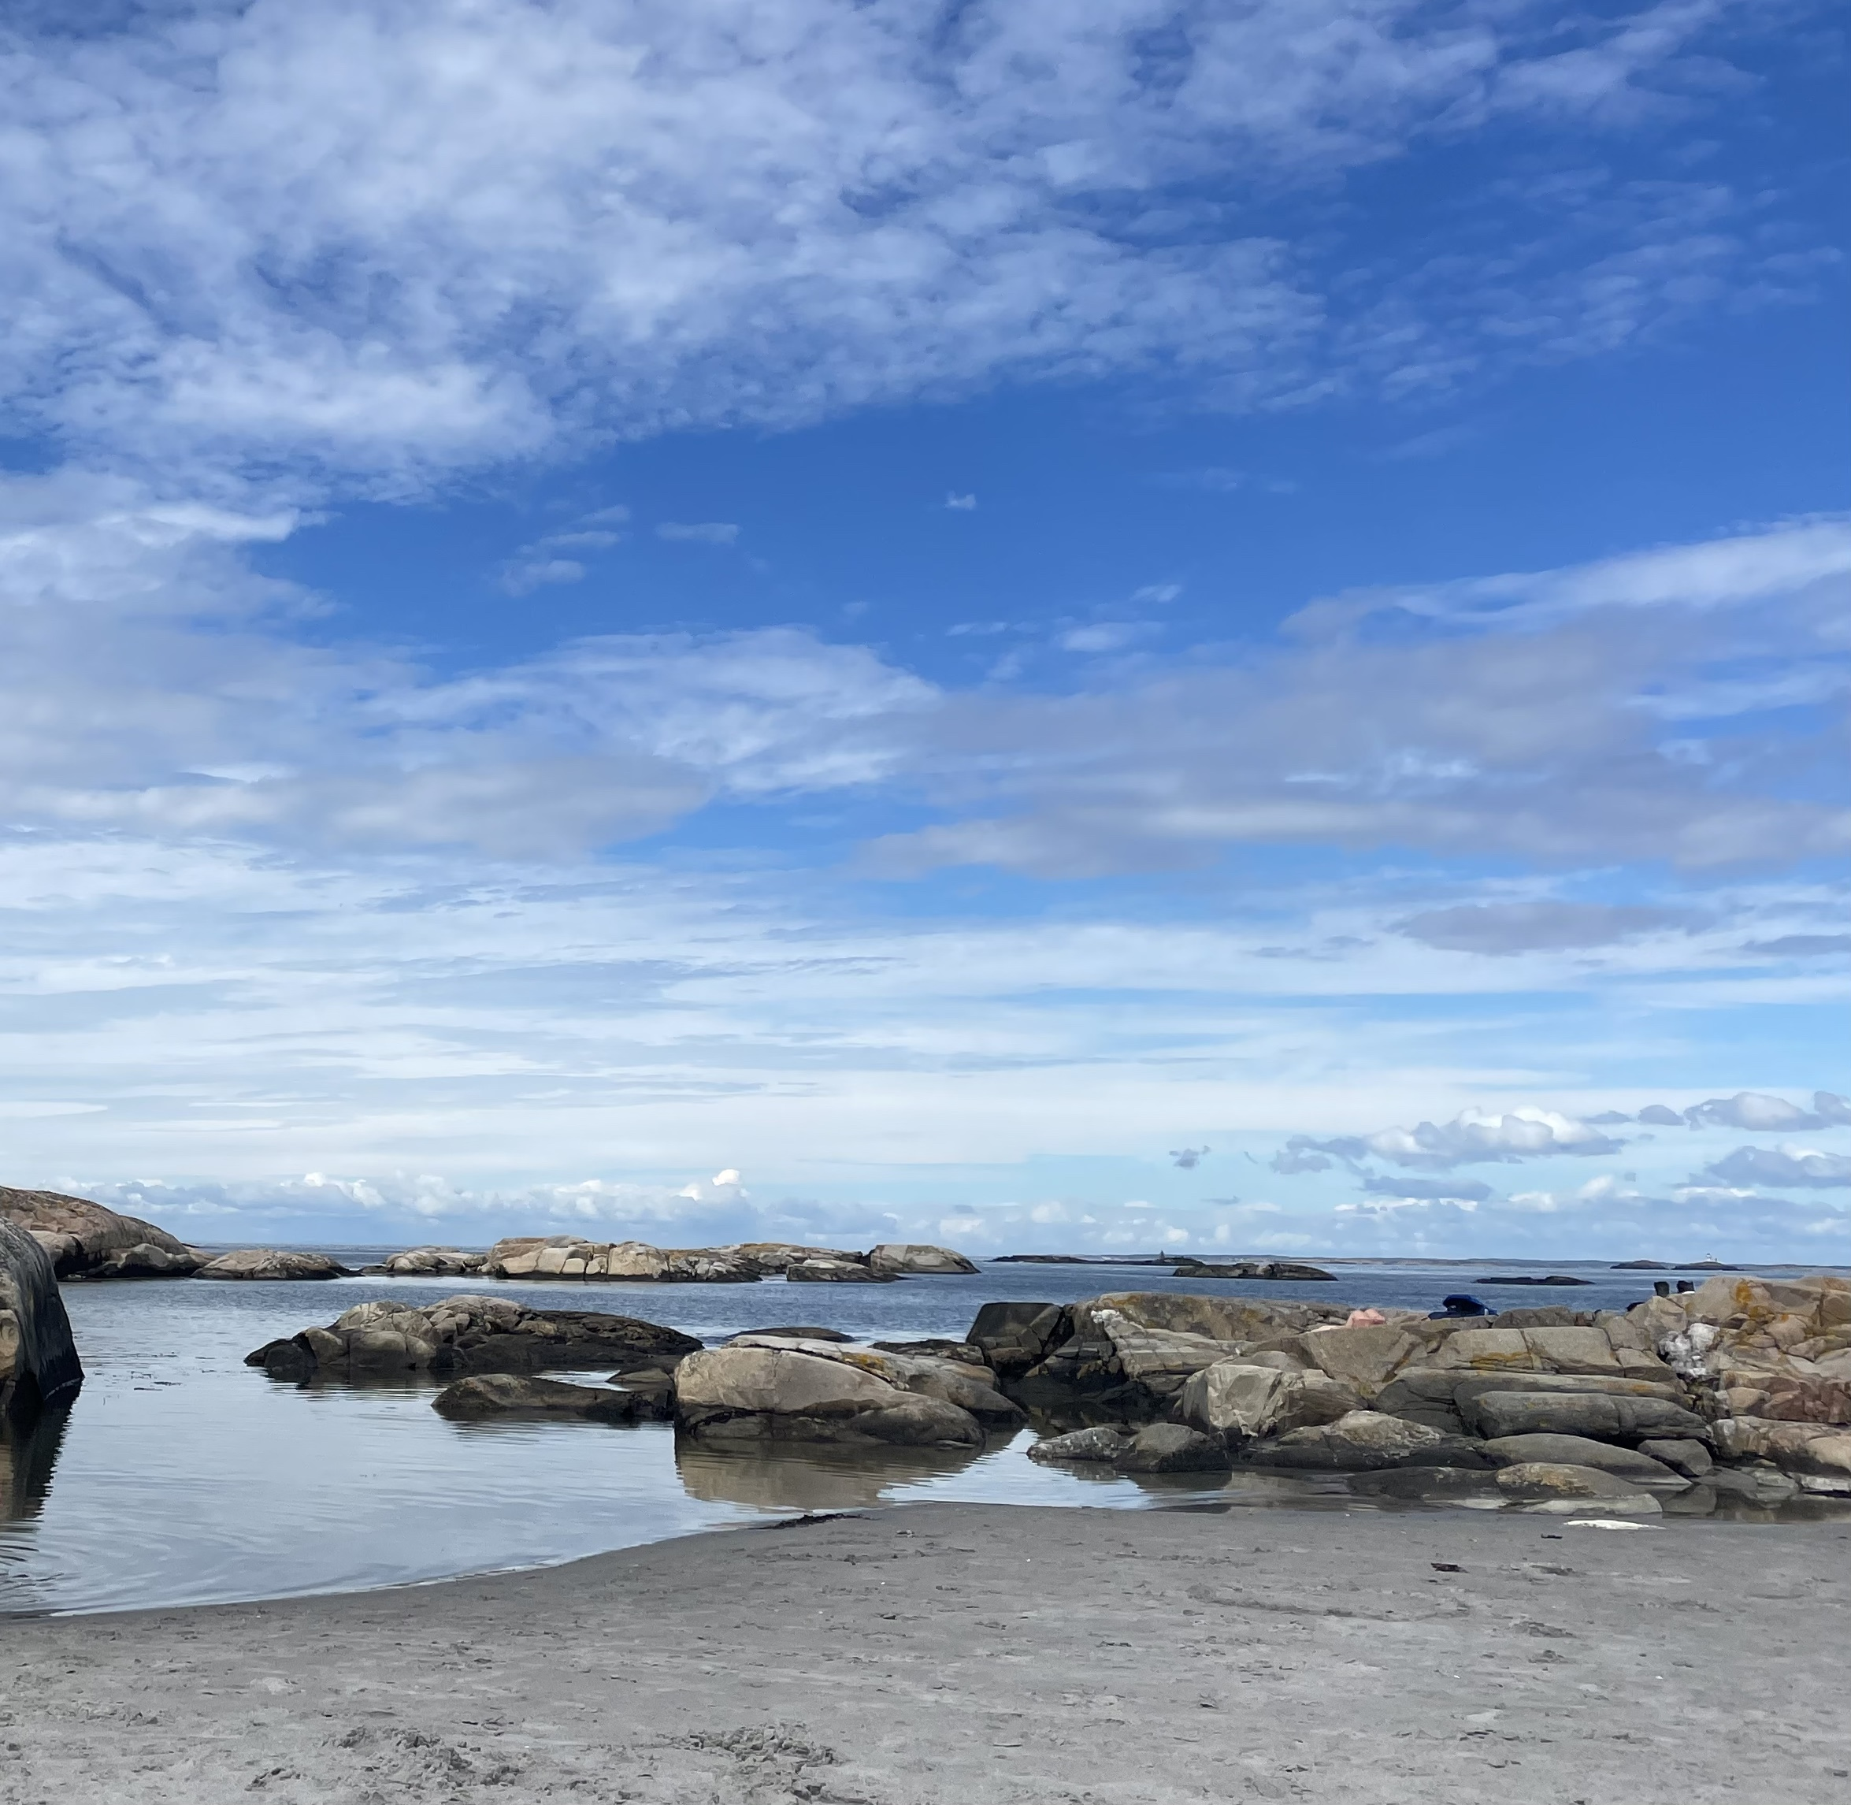
Marina skyddade
områden
Notes:
Ett sätt att skydda marina ekosystem är att inrätta marina skyddade områden. Marina skyddade områden är havsområden som har någon form av lagligt skydd. Det kan vara i form av naturreservat, nationalparker eller Natura 2000-område. Inom områdena kan aktiviteter som fiske och båttrafik vara förbjudna eller begränsade. Marina skyddade områden behövs för att bevara den biologiska mångfalden i havet och de fungerar som en fristad där känsliga arter och ekosystem kan återhämta sig. I Sverige har vi två marina nationalparker: Kosterhavet och Nämndö skärgård. 14% av Sveriges havsyta ingår i någon typ av skyddat område, men skyddet innebär inte alltid att området är fredat från till exempel fiske eller båttrafik.

Slide 4
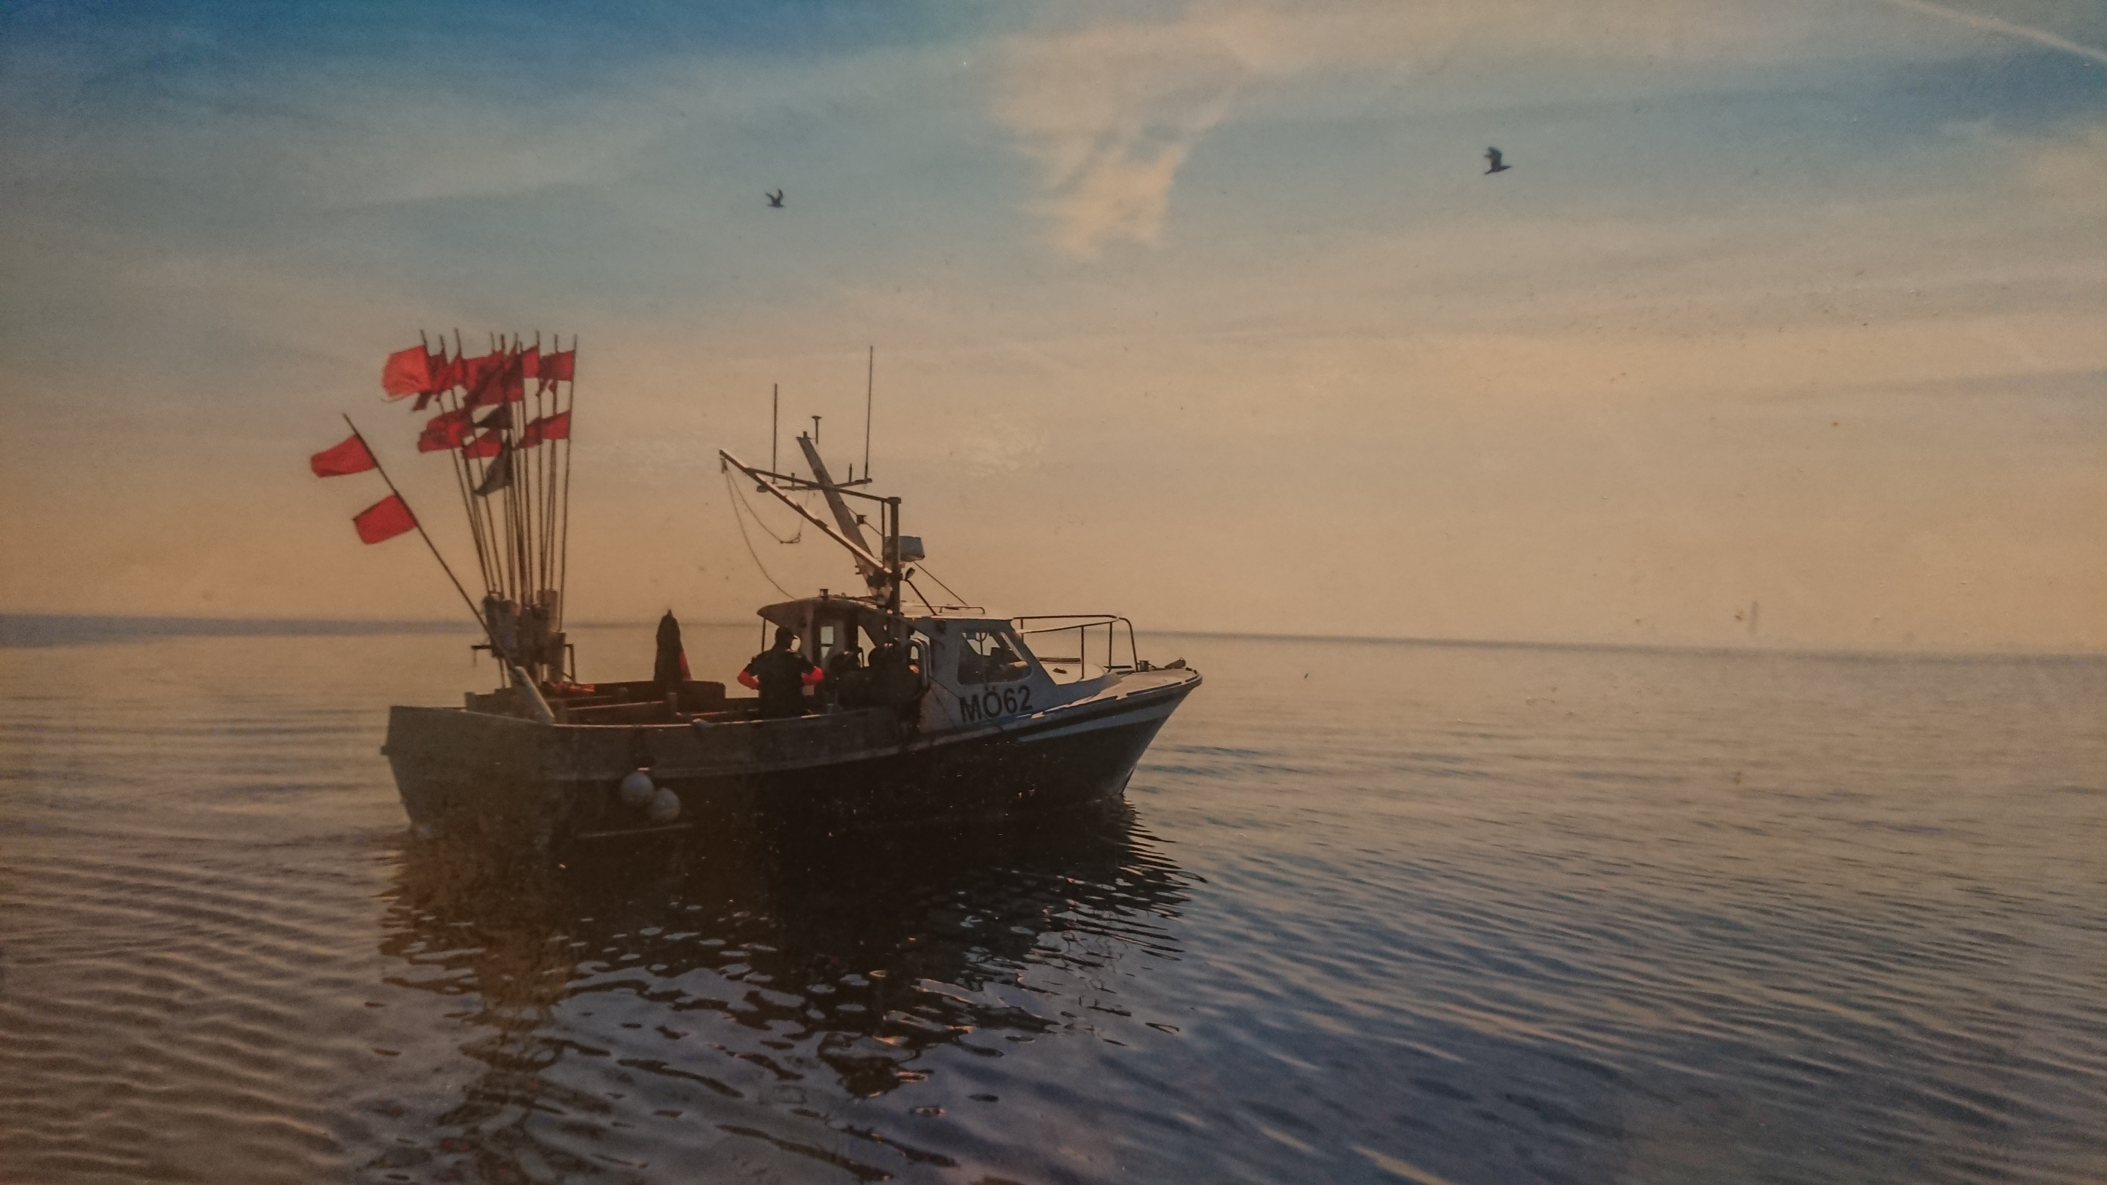
Regleringar av fisket
Notes:
Överfiske är ett av de största hoten mot marina ekosystem. Överfiske eller utfiskning av en art påverkar inte bara den specifika arten – hela det ekosystem den ingår i hamnar i obalans. För att komma till rätta med problemen med överfiske regleras både fritidsfiske och yrkesfiske på olika sätt. Det svenska yrkesfisket regleras till största delen av den gemensamma fiskeripolitiken, som beslutas inom EU. Fisket begränsas till exempel genom att man bestämmer hur mycket fisk av en viss art som får fiskas i ett visst område under en viss period, så kallade fiskekvoter. Vilka metoder man får fiska med kan också regleras, till exempel kan trålfiske förbjudas i ett område. Man kan också begränsa fisket genom att det är förbjudet att fiska en art under en viss tid på året, så kallade fredningsperioder.

Slide 5
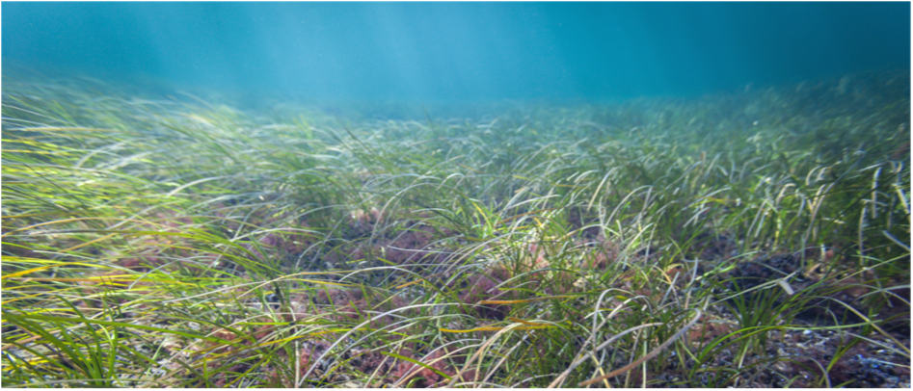
Naturbaserade lösningar
Notes:
Naturbaserade lösningar är insatser som använder de naturliga funktionerna i friska ekosystem för att skydda miljön och lösa problem som klimatförändringar och förlust av biologisk mångfald. Istället för att använda sig av tekniska metoder bygger naturbaserade lösningar på att skydda, återställa och förvalta ekosystem. Exempel på naturbaserade lösningar som förbättrar havsmiljön och stärker den biologiska mångfalden i havet är att skydda och restaurera sjögräsängar och att återställa eller anlägga våtmarker.
Våtmarker fungerar som buffertområden som skyddar havet från övergödning. När näringsämnen släpps ut i stora mängder från till exempel jordbruk och rinner ut i havet, leder det till övergödning. Leds avrinningsvattnet genom en våtmark tas ämnena i stället upp av organismerna där. Våtmarker är också viktiga då de lagrar koldioxid, skyddar kustsamhällen från översvämningar och bidrar till ökad biologisk mångfald.
Sjögräsängar är otroligt viktiga ekosystem som bidrar med en rad viktiga funktioner. Förutom att de renar vattnet och skyddar mot erosion, är de enormt effektiva koldioxidsänkor. En sjögräsäng kan lagra upp till 30 gånger så mycket koldioxid som ett motsvarande område på land, och är alltså viktiga för att bekämpa klimatförändringarna. De fungerar också som barnkammare i havet, då många marina arter föds och växer upp i ängarna, vilket bidrar till den biologiska mångfalden i havet. Att skydda och återställa sjögräsängar har alltså en mängd positiva effekter.

Slide 6
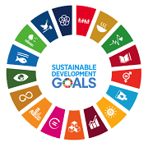

Internationella åtaganden
Notes:
År 2015 enades medlemsländerna i FN om Agenda 2030 - Globala målen för hållbar utveckling, som ska uppnås till år 2030. Med de 17 globala målen har de flesta av världens länder förbundit sig till att jobba tillsammans för att lösa vår tids stora utmaningar. Ett av målen, Mål 14 – Livet under ytan fokuserar på att bevara och nyttja haven och de marina resurserna på ett hållbart sätt. Till mål 14 finns ett antal delmål som definierar hur detta ska gå till. Delmålen handlar bland annat om att minska föroreningarna i havet, att främja hållbart fiske samt att skydda och återställa ekosystem.
Ett nyare avtal är Kunming-Montreal-avtalet för biologisk mångfald (The Biodiversity Plan) som antogs under FN:s konferens om biologisk mångfald 2022. Avtalet tillkom för att hantera den enorma förlust av biologisk mångfald som är ett resultat av mänskliga aktiviteter, och målet är en värld där människan lever i harmoni med naturen 2050. Avtalet innefattar fyra mål som ska uppnås till 2050 och 23 delmål som ska nås till 2030. Bland annat ska 30% av ekosystemen både på land och i havet ska skyddas till 2030.

Slide 7
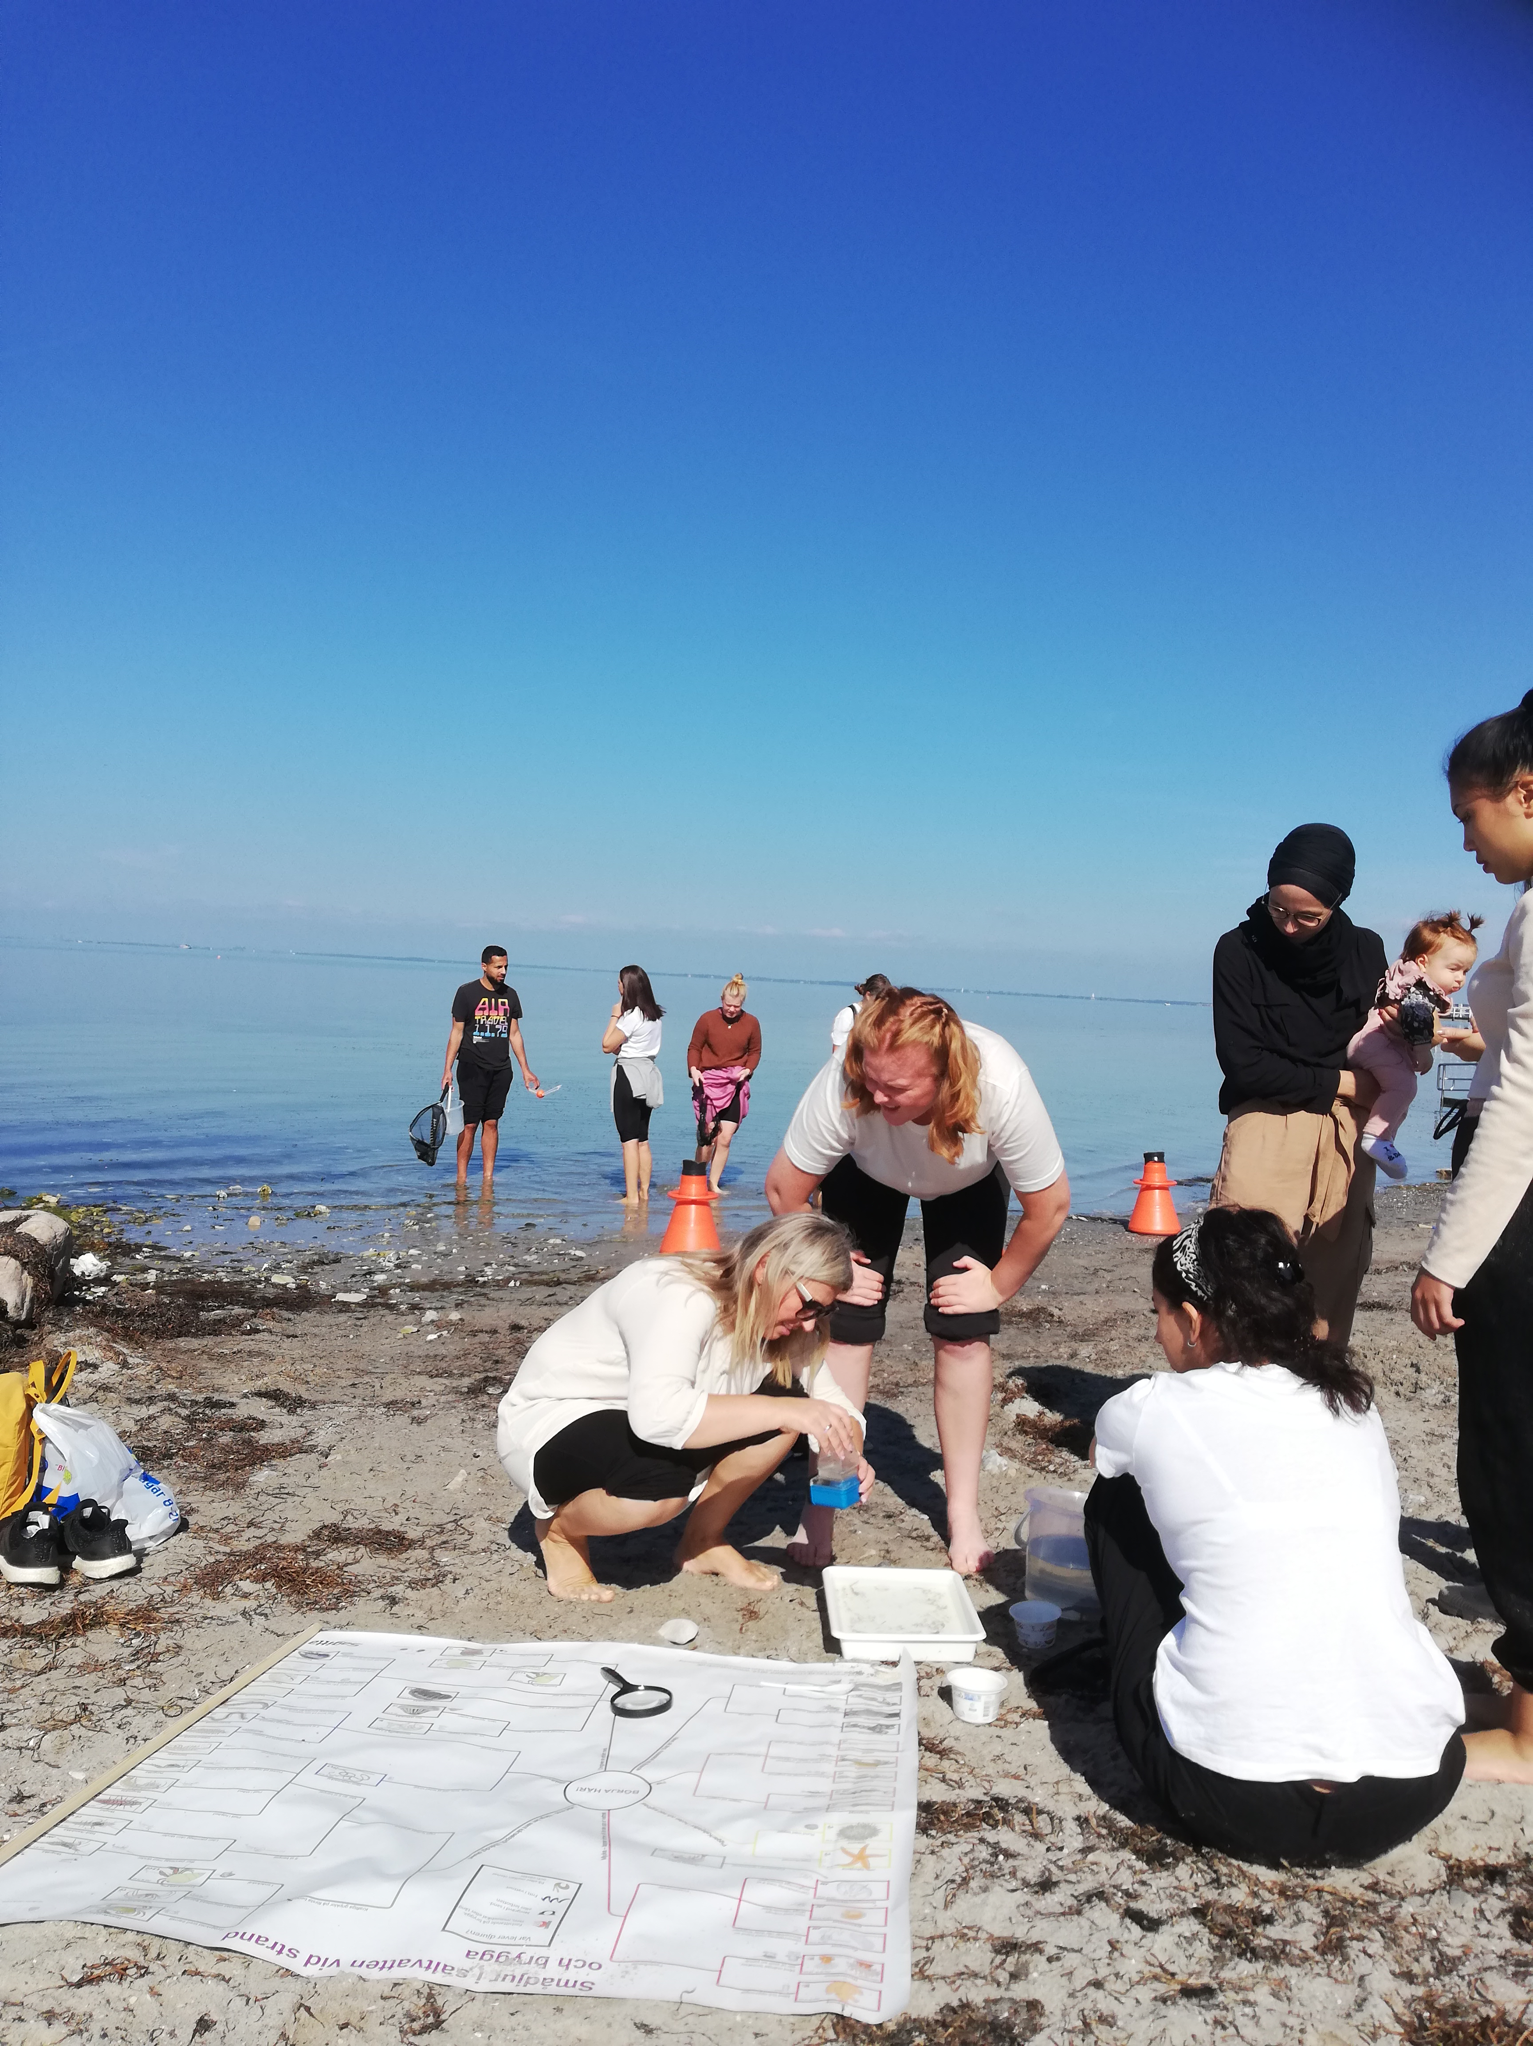
Hur ska det bli
verklighet?
Notes:
De globala överenskommelserna och avtalen är steg i rätt riktning, men det räcker inte att beslut fattas om överenskommelserna inte efterlevs. För att målen ska uppnås behövs kunskap och engagemang både hos beslutsfattare och allmänhet. Ökad havsmedvetenhet är grunden för förändring – varför ska vi bry oss om vi inte förstår varför havet är viktigt? Om politiker och tjänstemän inte genomför vad de lovat behöver vi sätta press på dem så att förändringen blir verklighet. För att se hur det kan gå till ska vi ta en titt på Öresund, som är ett exempel på att förändring är möjlig.

